Slide 1
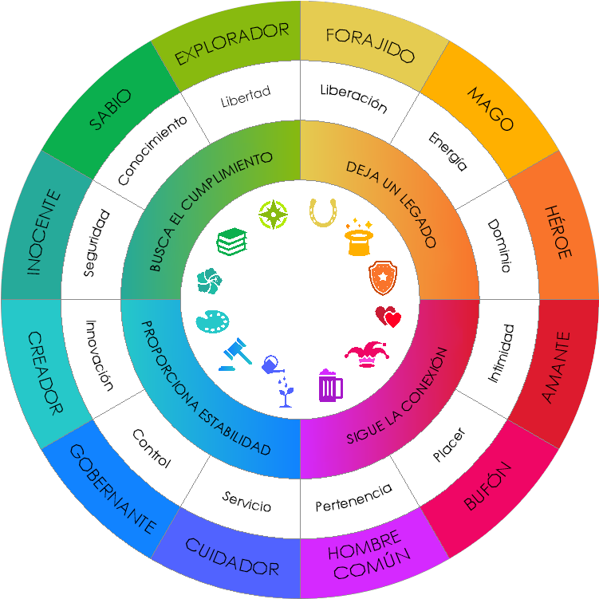
ARQUETIPO DE LA PERSONALIDAD DE LA MARCA
BUSCA EL CUMPLIMIENTO
EXPLORADOR
libertad
SABIO
conocimiento
INOCENTE
seguridad
DEJA UN LEGADO
FORAJIDO
liberación
MAGO
energía
HÉROE
dominio
PROPORCIONA ESTABILIDAD
CREADOR
innovación
GOBERNANTE
control
CUIDADOR
servicio
SIGUE LA CONEXIÓN
AMANTE
intimidad
BUFÓN
placer
HOMBRE COMÚN
pertenencia

Slide 2
RENUNCIA Todos los artículos, las plantillas o la información que proporcione Smartsheet en el sitio web son solo de referencia. Mientras nos esforzamos por mantener la información actualizada y correcta, no hacemos declaraciones ni garantías de ningún tipo, explícitas o implícitas, sobre la integridad, precisión, confiabilidad, idoneidad o disponibilidad con respecto al sitio web o la información, los artículos, las plantillas o los gráficos relacionados que figuran en el sitio web. Por lo tanto, cualquier confianza que usted deposite en dicha información es estrictamente bajo su propio riesgo.

